Slide 1


TRƯỜNG MẦM HOA HƯỚNG DƯƠNG NGÀY HỘI CNTT VÀ CHUYỂN ĐỔI SỐ NĂM 2025
Bài Giảng Điện Tử
LVPTNN: Chủ Đề: Thực Vật
Đề tài: Dạy thơ: Quả thị
Đối tượng: Nhà trẻ 24 - 36 tháng
Lớp nhà trẻ D2
Giáo viên: Nguyễn Thị Tươi
Gmail:nguyenthituoi1983lb@gmail.com
Số ĐT: 0395866883
Đơn vị: Trường MN Hoa Hướng Dương
Giấy phép dự thi: CC-BY-SA
Tháng 2 Năm 2025

Slide 2
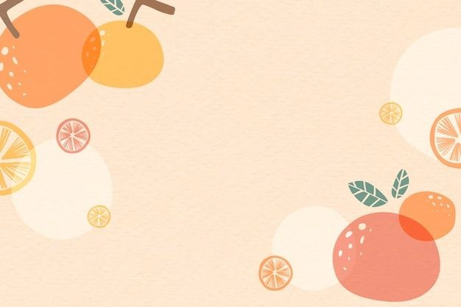
Câu đố
Qủa gì xưa rụng bị bà
Hiện ra cô tấm quét nhà thổi cơm?

Slide 3
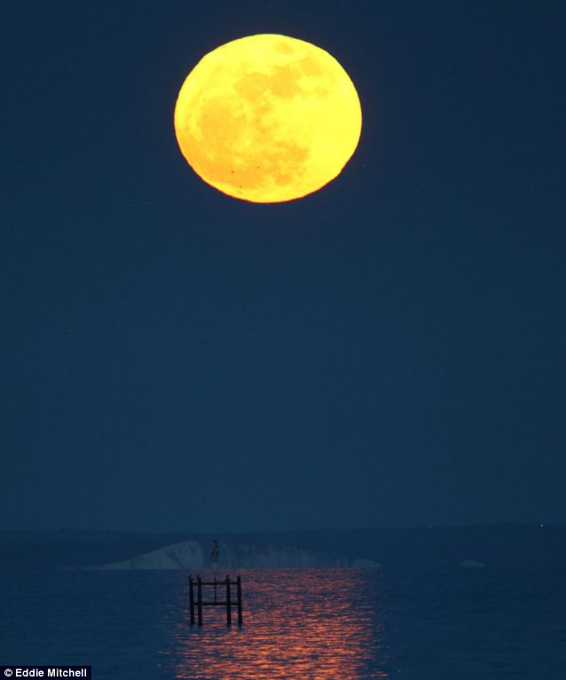
Vàng như mặt trăng

Slide 4
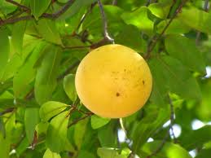
Treo trên vòm lá

Slide 5
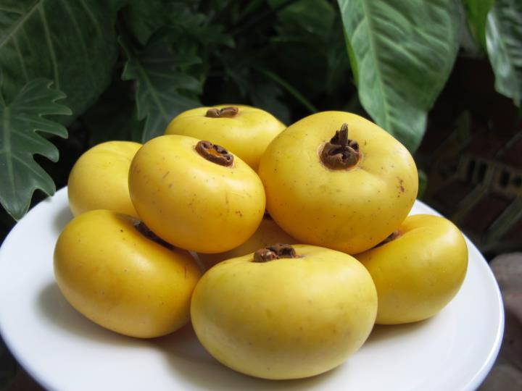
Da nhẵn mịn màng

Slide 6
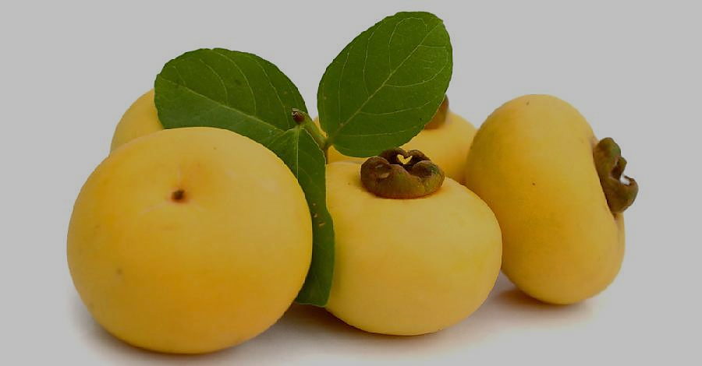
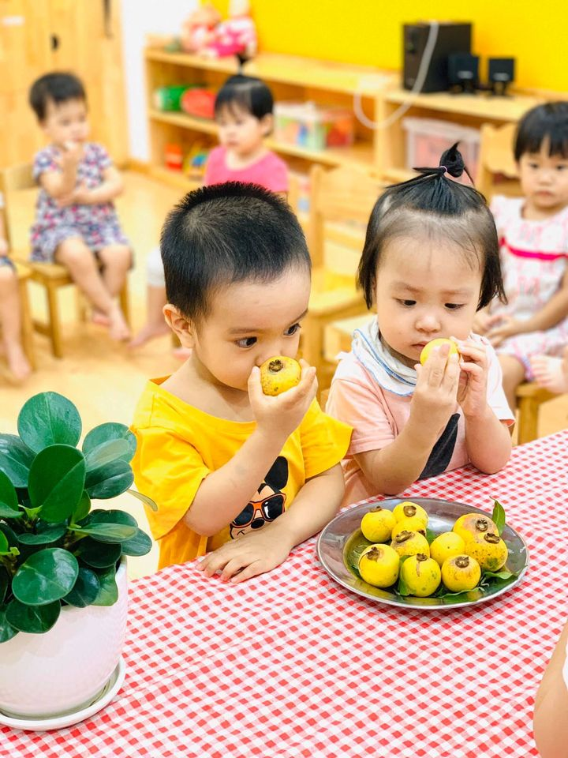
Thị ơi! Thơm quá

Slide 7

ĐÀM THOẠI

Slide 8
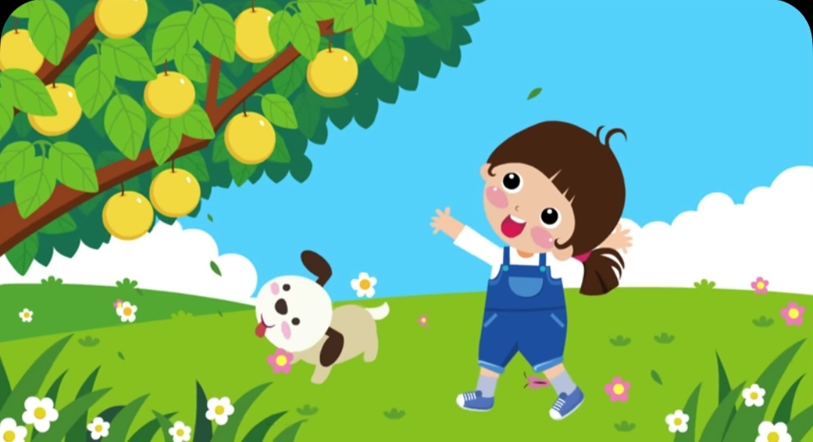
Cô vừa đọc cho chúng mình nghe bài thơ gì?
Do ai sáng tác?
Bài thơ: Qủa Thị
( Thanh Thảo)

Slide 9
Trong bài thơ nhắc đến quả gì?

Slide 10

Quả Thị có màu gì?
Cô vừa đọc cho chúng mình nghe bài thơ gì?
Do ai sáng tác?
Bài thơ: Qủa Thị
( Thanh Thảo)

Slide 11
Quả thị được treo ở đâu?

Slide 12
Da quả Thị như thế nào?

Slide 13
Khi quả thị chín vàng sẽ có mùi gì?

Slide 14
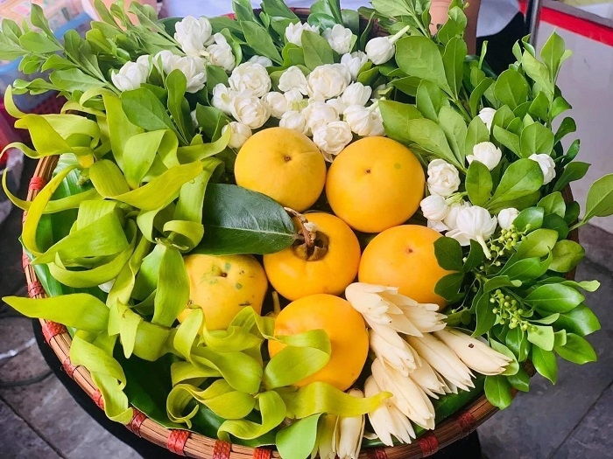
Giáo dục
Qủa thị khi chín có màu vàng, da nhẵn, mềm, mịn và có mùi rất thơm. Vì vậy để có quả thị thơm thì người trồng phải chăm sóc cây rất cẩn thận từ khi còn nhỏ đấy. Quả thị có rất nhiều vitamin tốt cho sức khỏe cũng như các loại hoa quả khác, vì vậy các con phải ăn uống đầy đủ để cơ thể khỏe mạnh nhé!

Slide 15
Dạy Trẻ đọc thơ

Slide 16



Slide 17
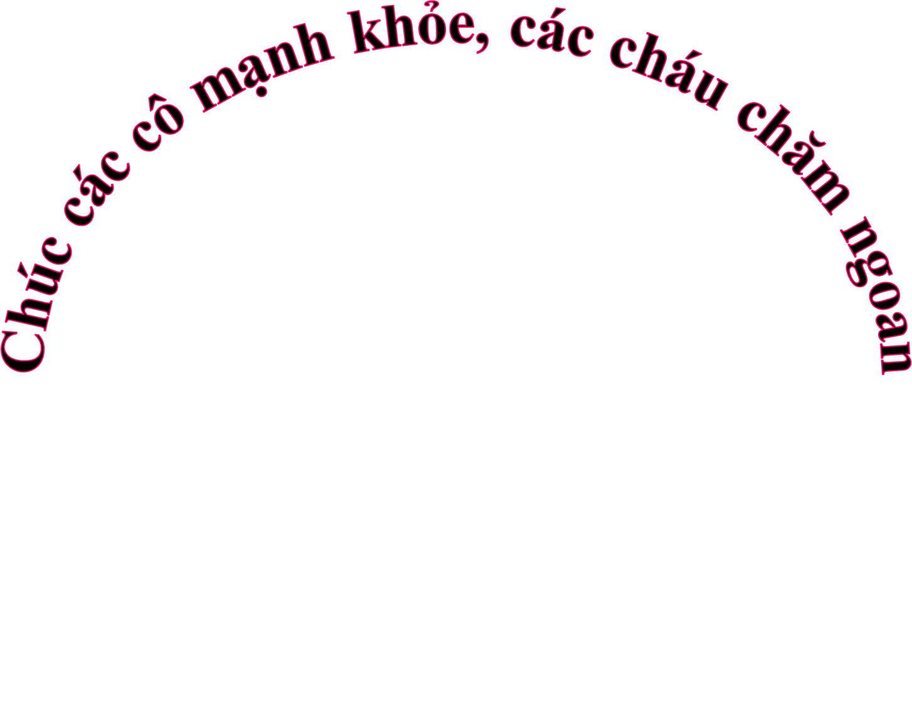
Giờ học đến đây là kết thúc !

